Slide 1

2019-20年RI第3地域「戦略計画推進セミナー」
RPICの立場からの
RI戦略計画
２０１９年７月１３日
ホテルグランヴィア大阪
第３地域RPIC 山下皓三

Slide 2
ロータリーの変化を受け入れる
意識改革（スピード化）
行動変容（IT・デジタル化・ ネットワークの拡大）

Slide 3
ロータリーのビジョン声明
私たちロータリアンは、世界で、地域社会で、
そして自分自身の中で、持続可能な良い変化を
生むために，人びとが手を取り合って行動する
世界を目指しています。

Slide 4
4つの優先事項
1、より大きなインパクトをもたらす
「世界を変える行動人」は、問題を効果的に解決します。
２、参加者の基盤を広げる
「世界を変える行動人」は、互いに刺激しあい、インスピレションを
与えあいます。
３、参加者の積極的なかかわりを促す
「世界を変える行動人」は、人びとの考えを理解しようと努めます。
４、適応力を高める
「世界を変える行動人」は、独創性があり、起業家精神にあふれ、
困難にもくじけません。

Slide 5

ロータリーの基本理念とRI戦略計画
ロータリーの基本理念
ロータリーの基本理念
ロータリー
の目的
ロータリー
の目的
四つの
テスト
使命
四つの
テスト
使命
モットー
モットー
RRFC
RC
RPIC
EMGA
中核的な
価値観
中核的な
価値観
会員増強
RI財団管理委員会
会員増強
一、クラブのサポートを強化
一、人道的奉仕活動の重点化と増加
一、公共イメージと認知度の向上
一、クラブのサポートを強化
一、人道的奉仕活動の重点化と増加
一、公共イメージと認知度の向上
クラブ活性化
RI戦略計画
ロータリークラブ
クラブ活性化
RI理事会
地区
RI戦略計画
DLP
CLP
DLP
CLP
実践活動
ＲＩ規定審議会
優先項目
目標・長期計画
機能性・効率性・連携
効果的なクラブ
効果的なクラブ
会員基盤を維持
増大させる
成功する奉仕プロジェクトを支援する
ロータリー財団を
支援する
クラブレベルを超えた指導者を育成する
会員基盤を維持
増大させる
成功する奉仕プロジェクトを支援する
ロータリー財団を支援する
クラブレベルを超えた指導者を育成する
クラブ・リーダーシップ・プラン
クラブ・リーダーシップ・プラン
五大奉仕を基盤に活動
五大奉仕を基盤に活動

Slide 6



Notes:
２億ドルチャレンジというと一人頭１６０ドル（５年間）３０ドル／年 夢を形に、ロータリーの未来はあなたの手に任せられています。財団のDDFを使ってかん追試用ではありませんか。

Slide 7
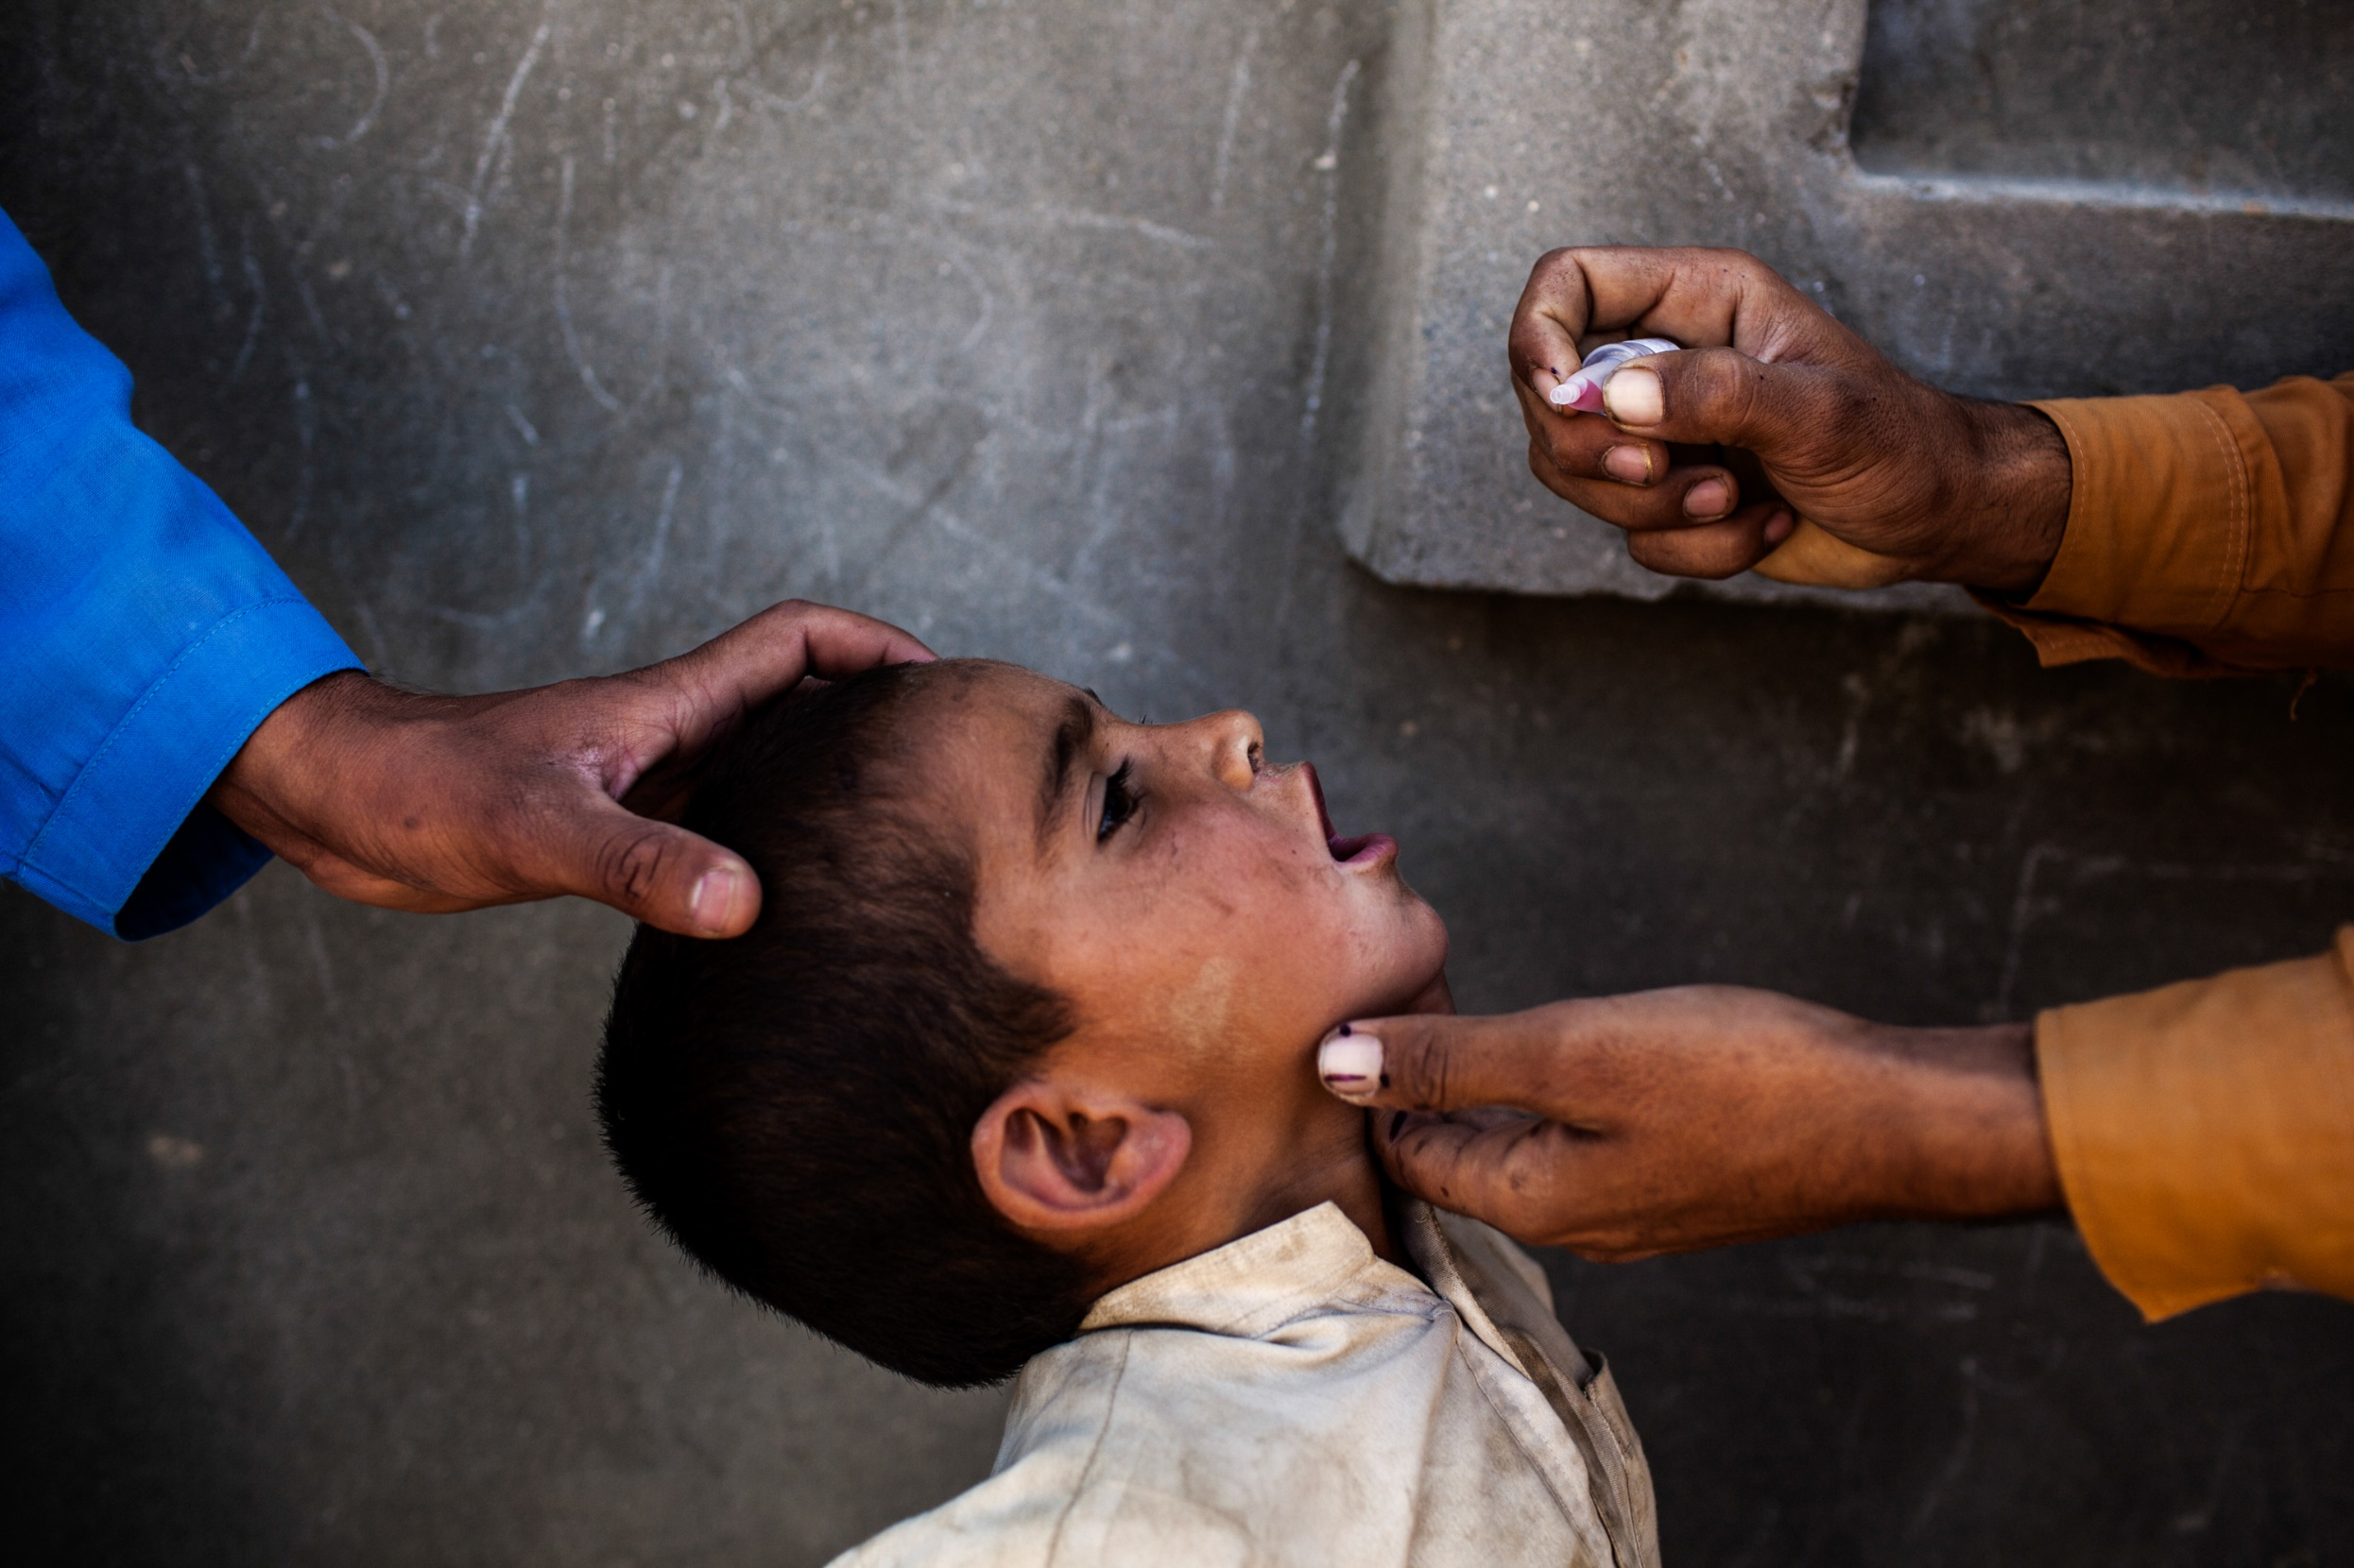
「…ポリオプラスを通し、世界はロータリーの存在に気づき、ロータリアン自身も自分たちの貢献に気づくことができました」
（カルヤン・バネルジー）
Notes:
カルヤン・バネルジー元RI会長の言葉を借りれば、「ポリオプラスを通じて、世界はロータリーの存在に気づき、ロータリー自身も自分たちの貢献に気づくことができました」。世界中のロータリアンが一体となり、共通の目標に向けて取り組んだことの成果は計り知れません。全世界が一つの目標に向けて足並みをそろえたことで、ポリオ撲滅の実現がかつてないほど近づいています。2016年の現時点までに報告された発症は、わずか9件のみとなっています。

Slide 8







6つの重点分野
平和構築と紛争予防
疾病予防と治療
水と衛生
母子の健康
基本的教育と識字率向上
地域社会の経済発展
Notes:
ロータリー財団管理委員会は、新しい補助金構成のために、6つの重点分野を定めました。これらの分野は、ロータリアンが世界各地で既に取り組んでいる重要な人道的課題やニーズを反映したものです。ロータリーが国際開発活動に参加し、財団の使命をさらに戦略的に遂行するためのものです。また各分野には具体的な目標があります。財団の過去の補助金活動、プロジェクトリンクから集められた情報、その他の草の根的な調査作業を行い、ロータリアンが世界中ですでに実施してきた重大な人道的問題とニーズと関連した重点分野を特定しました。これらは、国際開発活動に沿ったものであるだけでなく、財団の使命を戦略的に支えるものです。重点分野のそれぞれについて、目標が定められています。
グローバル補助金は、これら6つの重点分野に沿った活動であることが、必須条件となっており、管理委員会は、今からこれらの重点分野に焦点を当てて活動を行うよう奨励しています。
管理委員会は、少なくとも9年間、これらの重点分野に焦点を当てていきます。試験地区以外の地区やクラブも未来の夢計画の全面実施に先立ち、重点分野を考慮に入れて現在の財団プログラム活動を計画するよう奨励されています。

Slide 9
地域（クラブ・分区）奉仕プロジェクト
地域見守り支え合い・ネットワーク・プロジェクト
持続可能（持続可能なプロジェクト）
*高齢者サポート （地域包括支援システム）
生活支援サービスの確保や権利擁護
住まいの整備
介護サービスの充実強化
医療の連携強化
介護予防の推進
* 若者サポート (子ども・若者支援ネットワーク)
就活支援
婚活支援
少子化支援
自殺防止対策支援
* 子供サポート (子ども・若者支援ネットワーク)
いじめ廃絶対策支援
児童虐待防止対策支援
子どもの貧困対策支援
子ども食堂支援
奨学金制度支援
スポーツ振興支援

Slide 10
「世界を変える行動人」キャンペーンとは
・ ロータリーとは何か
・ ロータリアンとはどのような人か
・ ロータリアンの活動はどのような活動
をもたらしているのか
・ ロータリーは他団体とどう違うのか

Slide 11
積極的受け入れ
徐々に受け入れ
受け入れていない

Slide 12
はい
いいえ

Slide 13
4回以上
2回以上
1回以下

Slide 14
はい
いいえ

Slide 15
80％以上
60％以上
60％以下

Slide 16
積極的に
地区・クラブに任せ

Slide 17
積極的に
地区クラブに任せ

Slide 18
はい
いいえ

Slide 19

九、地区において地域に変化をもたらすような持続可能な
ストーリーを２～３お聞かせください。
十、ロータリーの公共イメージと認知度の向上を図るため
にあなたの地区でのこれからの課題と解決策につて、
多様なご意見をお聞かせください。

Slide 20

RPICの目的
RPICの目的はロータリー内外でロータリアンを「世界を変える行動人」として描き出す影響力の強いストーリーを特定し、効果的に発信する能力をクラブ・地区が強化するのを援助することで、戦略計画を積極的に促進することです。

Slide 21
ロータリーの公共イメージの推進
「世界を変える行動人」は、説得ある一貫した方法でロータリーのストーリーを伝えるための公共イメージキャンペーンであり、調査に基づいて開発されました。
「世界を変える行動人」キャンペーンは、ロータリーに対する認識と理解を向上させることを目的にしています

Slide 22

ブランドリソースセンターへようこそ

Slide 23
ロータリーブランドリソースセンター
○ 「世界を変える行動人」キャンペーンおガイドライン
○ 「世界を変える行動人」のスタイルガイド
○ 「世界を変える行動人」キャンペーンの活用：テレビ広告
〇 「世界を変える行動人」キャンペーンの活用：ラジオ広告
〇 ロータリー広報ガイド
〇 クラブのソーシャルメディアクイックスタートガイド
〇 「ボイス」とビジュアルアイデンティティーのガイド
〇 クラブウェブサイトのクイックスタートガイド
〇 ロータリーメッセージ作成ガイド

Slide 24
２０１９－２０年の優先目標
一、「世界を変える行動人」キャンペーの推進
① コミュニケーション分野の経験・知識が豊富
な人のネットワークを築く
② キャンペーンについて伝え広め、研修で
公共イメージの内容を盛り込む。
③ 「行動人」のストーリーを集め、紹介する。
④ 公共イメージのリソースについて学び、活用する。
⑤ 公共イメージ向上に関する事例を共有する。

Slide 25
これまでの活動目標の更なる推進
１、 一般社会向けのクラブ広報活動の促進
２、 ロータリー活動・IT化への各クラブの対応
① My Rotary登録率の向上
② Rotary Club Central への入力向上

Slide 26
２０１９－２０年度Z3RPICの行動計画
① 各地区広報公共イメージ委員長に地区の現状把握と
目標・計画についてのアンケ―調査を行う。
② 新しい戦略計画の理解を促進する。
③ My Rotaryの登録率を推進する。
④ ロータリークラブ・セントラルへの目標・行動計画の
入力を奨励する。
⑤ 広報活動について、マスメディアやソーシャルメディア
の活用の方法についてオンライン研修を実施したい。

Slide 27
２０１９－２０年度Z3RPICの行動計画
⑥ ロータリーショケースに奉仕プロジェクトの広報
活動の実績を入力することを奨励する。
⑦ ブランドリソースセンターなどからのリソースの
活用の仕方について地区リーダーとのオンライ
ン研修を実施したい。
⑧ 「世界・地域を変える行動人」のストーリーを伝
える方法について、コミュニケーション計画を
立案したい。

Slide 28
第３地域 RPICチーム紹介
九州地区担当 （D2700、D2720、D2730、D2740）
RPIC D2730 PDG 山下皓三 (鹿児島西RC)
中国・四国地区担当 （D2670、D2690、D2710)
ARPIC D2670 PDG 前田直俊 (坂出東RC）
関西地区担当 （D2640、D2650、D2660、D2680）
ARPIC D2660 PDG 片山 勉 （大阪東RC)
、

Slide 29

ご清聴ありがとうございました
2019年7月13日
大阪グランビィアホテル
第3地域 RPIC 山下皓三

